Slide 1
Correção de perspectiva para imagens de documentos capturados por câmeras
Robson D. Montenegro
Saulo C. S. Machado

Slide 2
Sumário
Motivação
Introdução
Visão Geral
Detecção e Seleção de Linhas
Detecção e Seleção de Pontos de Fuga
Transformação de Retificação
Experimentos
Conclusão

Slide 3
Motivação

Slide 4
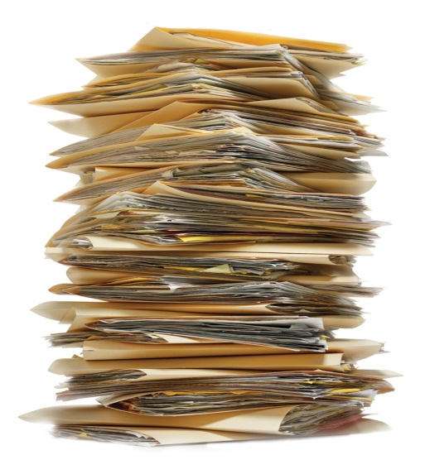
Motivação
Grande quantidade de documentos ainda em papel
Digitalização
Criação da imagem digital
Ruídos, distorções e perdas são irreparáveis
Inviabilidade de equipamentos
Portabilidade
Qualidade
Custo

Slide 5
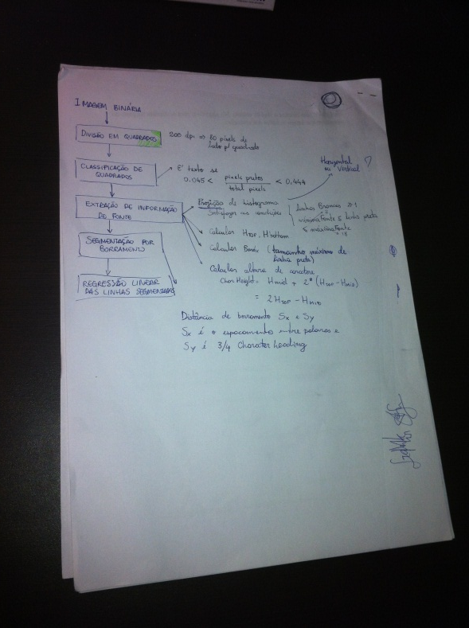
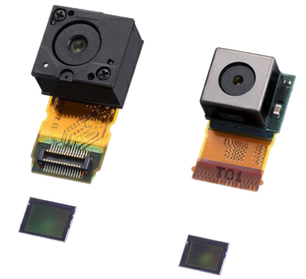
Motivação
Câmeras de dispositivos móveis
Baixo custo
Fáceis de usar
Portabilidade
Distorção de perspectiva
Dificuldade para o reconhecimento automático de texto

Slide 6
Introdução

Slide 7
Objetivo
O objetivo é encontrar os parâmetros para uma transformação de retificação
É necessário encontrar automaticamente a distorção sofrida pelos objetos da imagem
Isso é feito usando conceitos geométricos de pontos de fuga

Slide 8
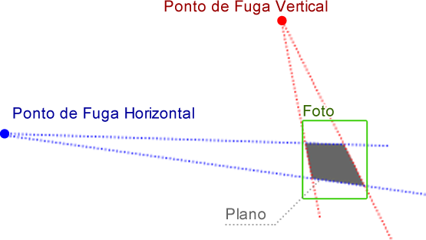
Pontos de fuga
Pontos de fuga obtidos a partir de um plano na foto.

